Slide 1


Slide 2
SOMMAIRE
*Calendrier de l’orientation *Les différentes voies de formation après la classe de 3ème (le schéma) *La voie générale : la 2nde générale et technologique : enseignements communs, enseignements optionnels, les EDS, horaires, *La voie technologique (les 8 séries) : enseignements communs, enseignements optionnels, les EDS, horaires *Les épreuves du baccalauréat... *La voie professionnelle : le CAP, le BAC PRO (enseignements, horaires) *Le service en ligne : TSO / TSA *Les épreuves du DNB *Vos questions ?

Slide 3
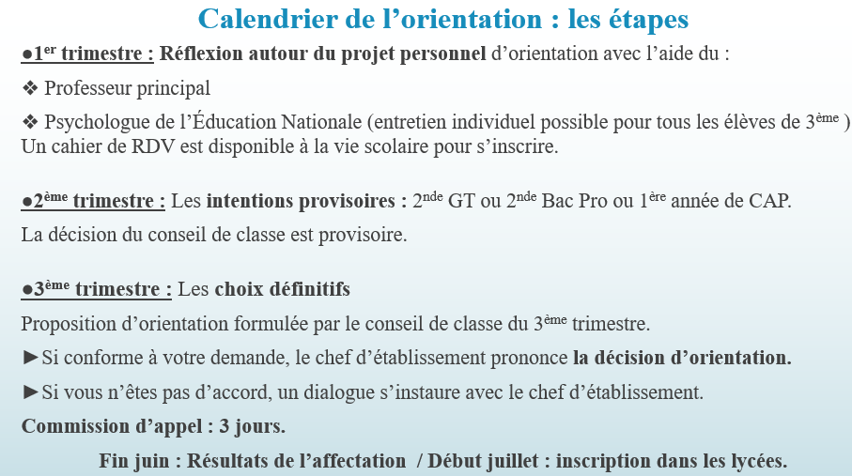

Slide 4
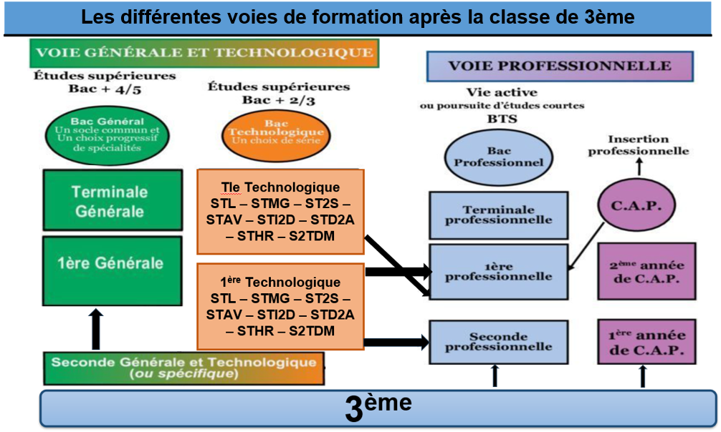

Slide 5
La voie générale et technologique

Slide 6
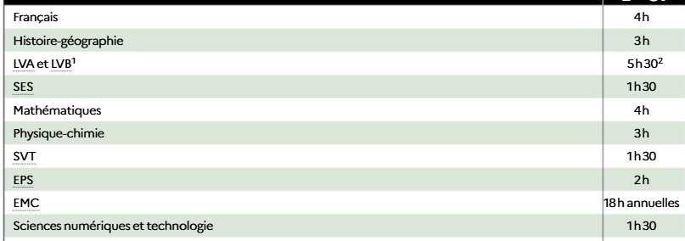
La voie générale (2nde GT)
Des enseignements communs à tous les élèves

Slide 7
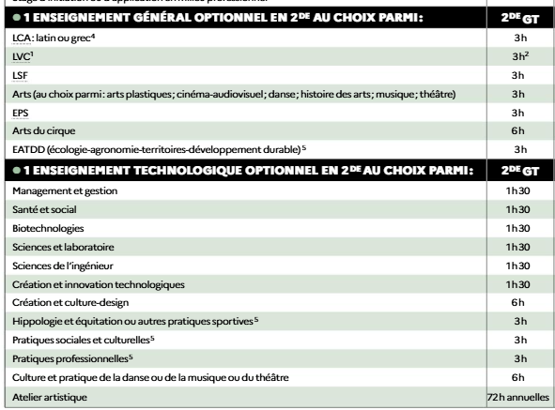

Slide 8
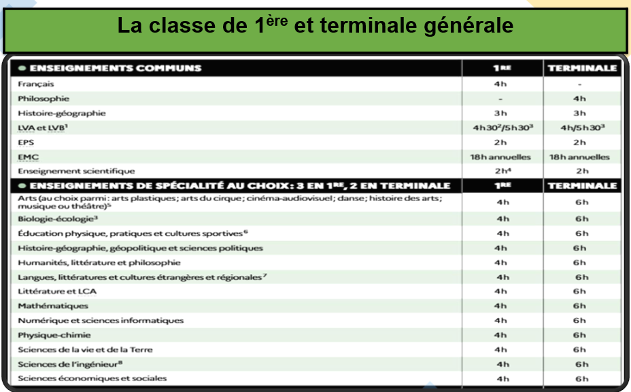

Slide 9
Les séries technologiques

Slide 10
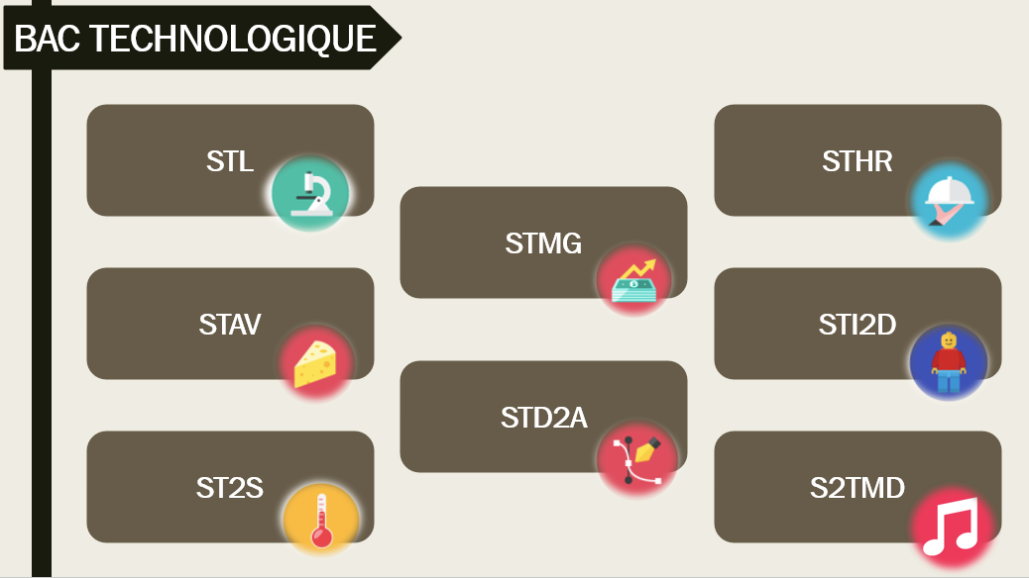

Slide 11
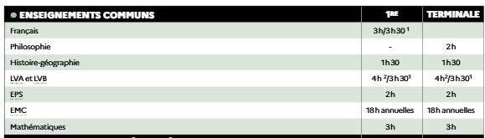
La voie technologique (série)
Des enseignements communs à tous les élèves

Slide 12
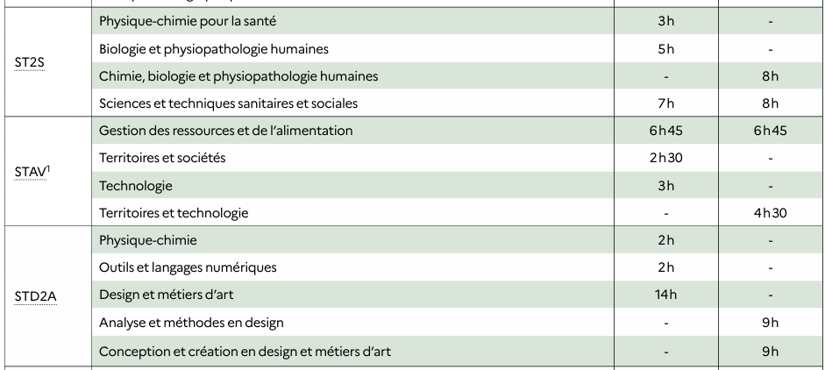

Slide 13
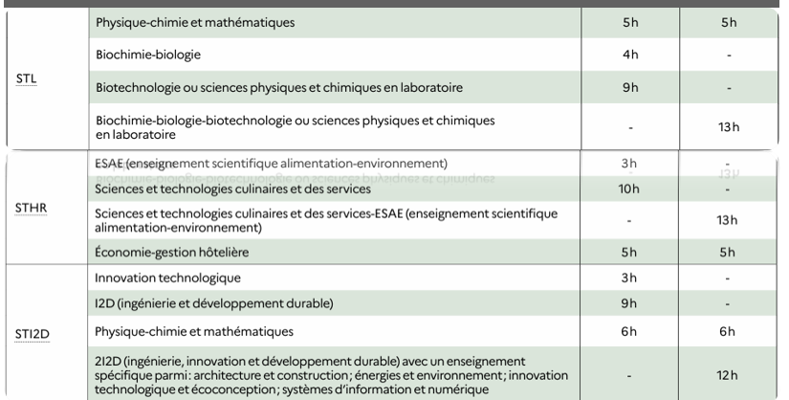

Slide 14
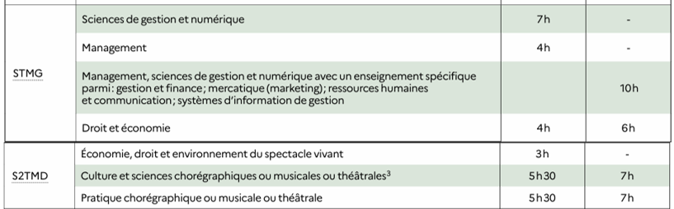

Slide 15
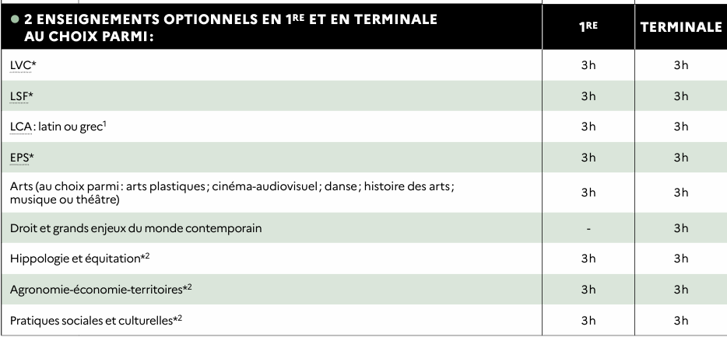

Slide 16
La 2nde spécifique

Slide 17
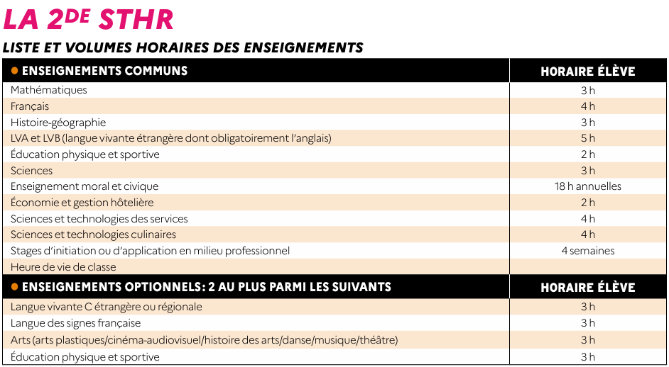
La seconde spécifique

Slide 18
Les enseignements de spécialité des établissements de secteur

Slide 19
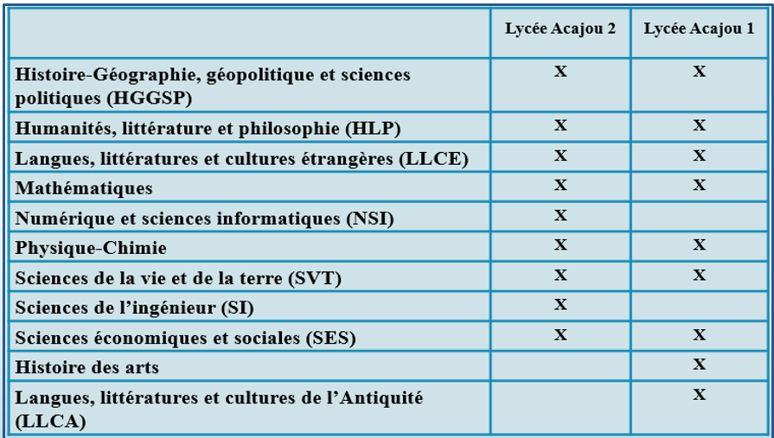

Slide 20
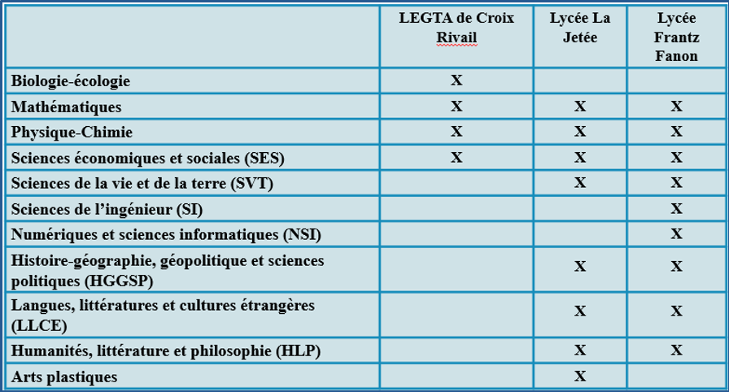

Slide 21
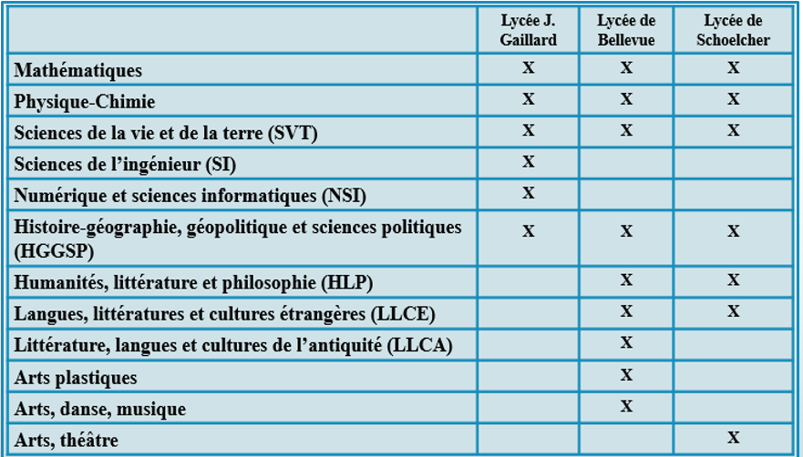

Slide 22
Les épreuves du baccalauréat

Slide 23
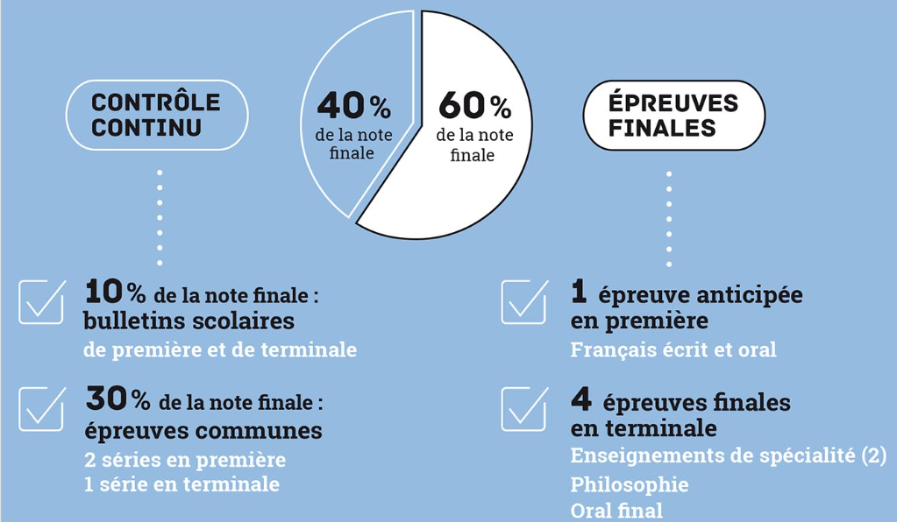

Slide 24
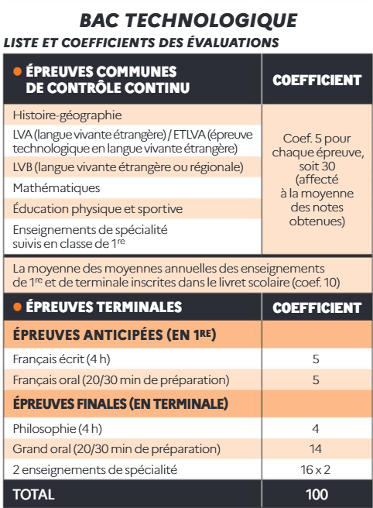
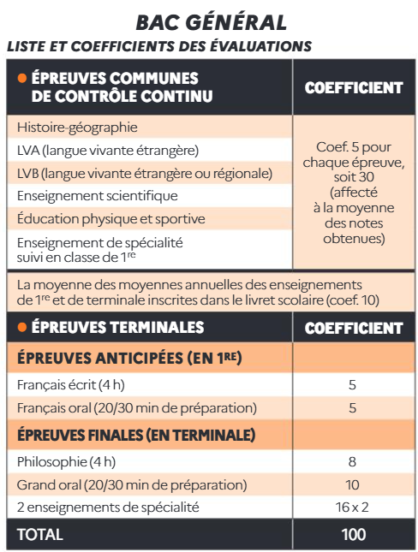

Slide 25
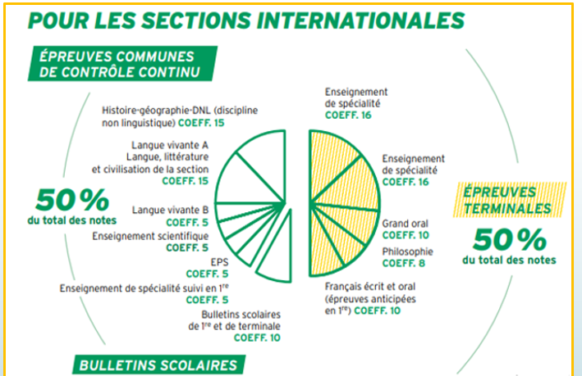

Slide 26
La voie professionnelle :
Le CAP, Le Bac Pro.

Slide 27
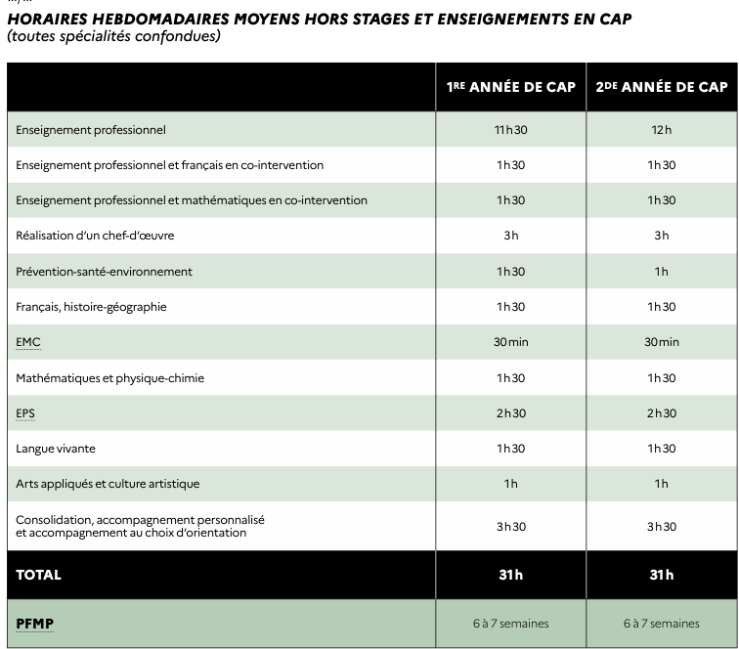

Slide 28
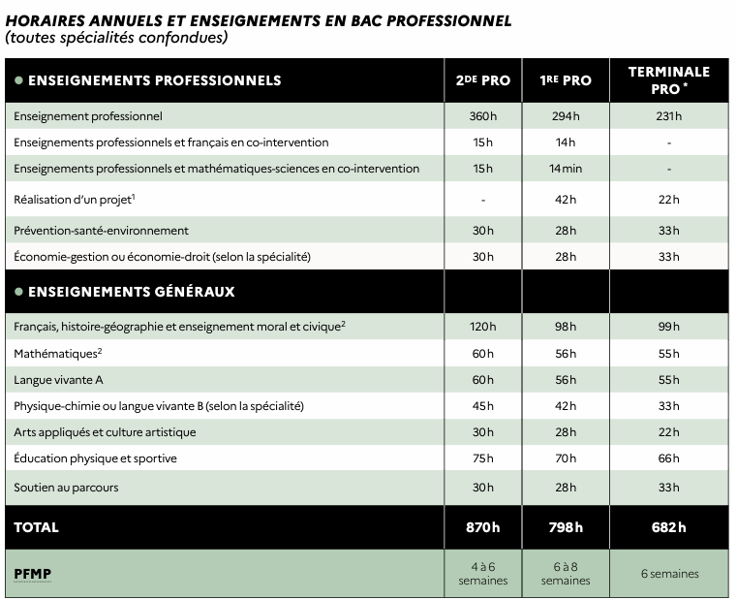

Slide 29
Les familles de métiers

Slide 30
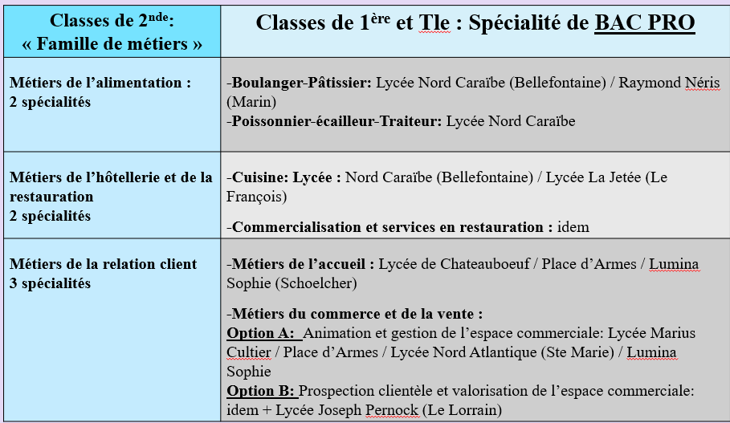

Slide 31
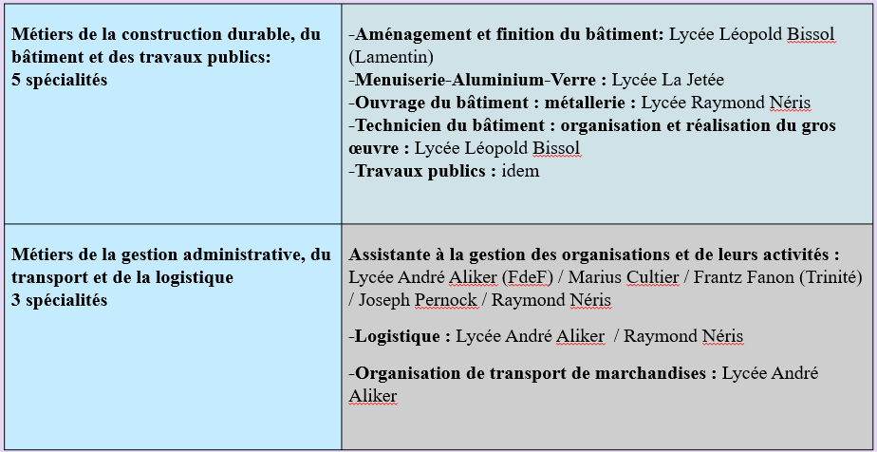

Slide 32
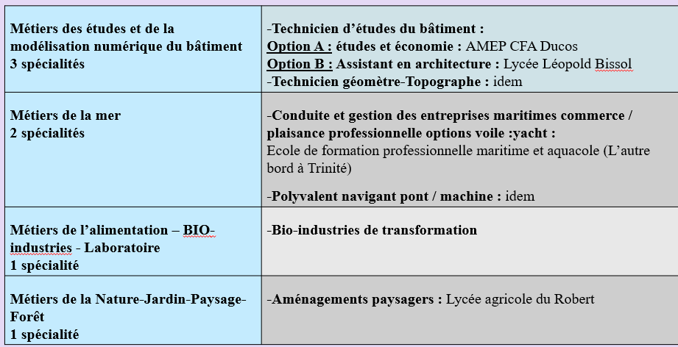

Slide 33
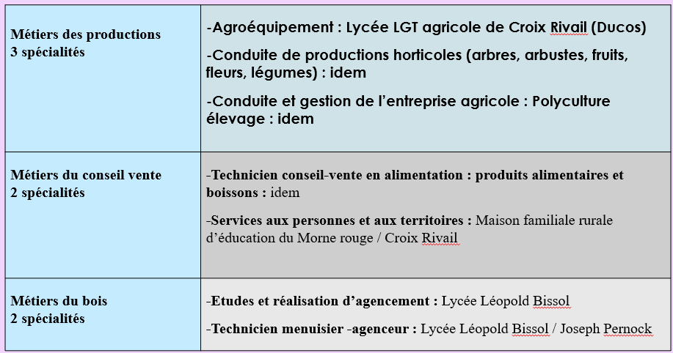

Slide 34
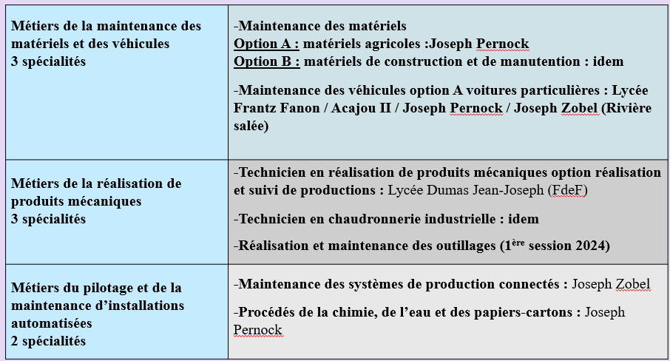

Slide 35
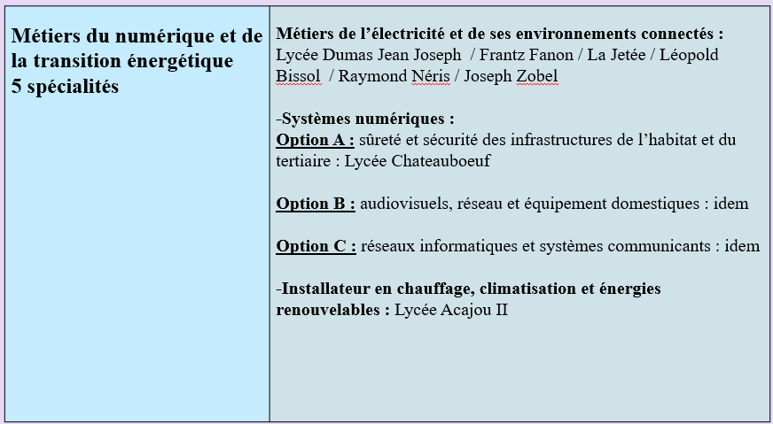

Slide 36
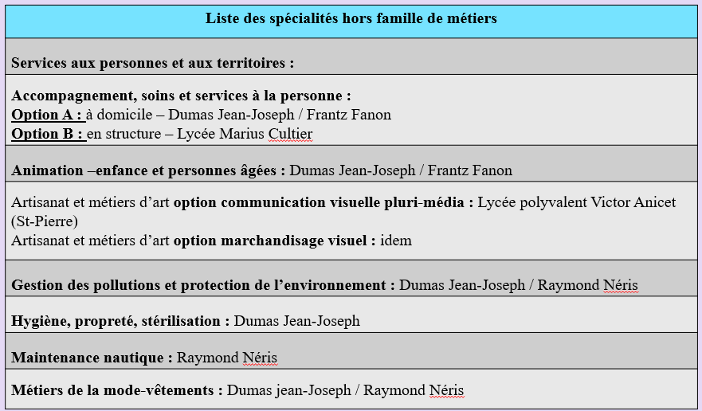

Slide 37
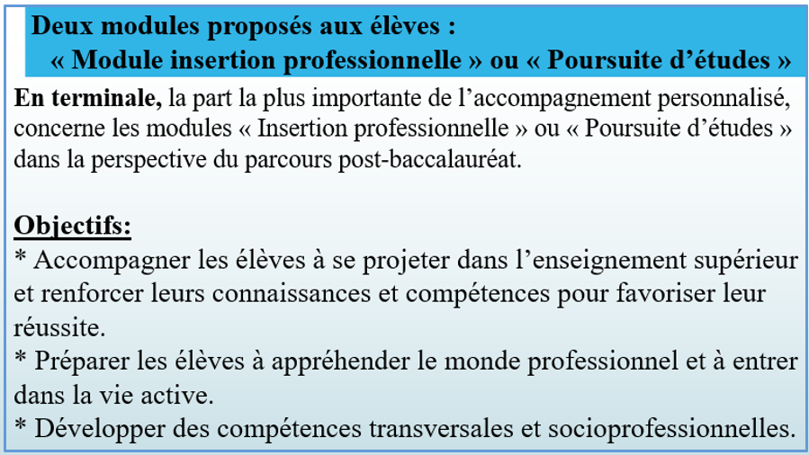

Slide 38
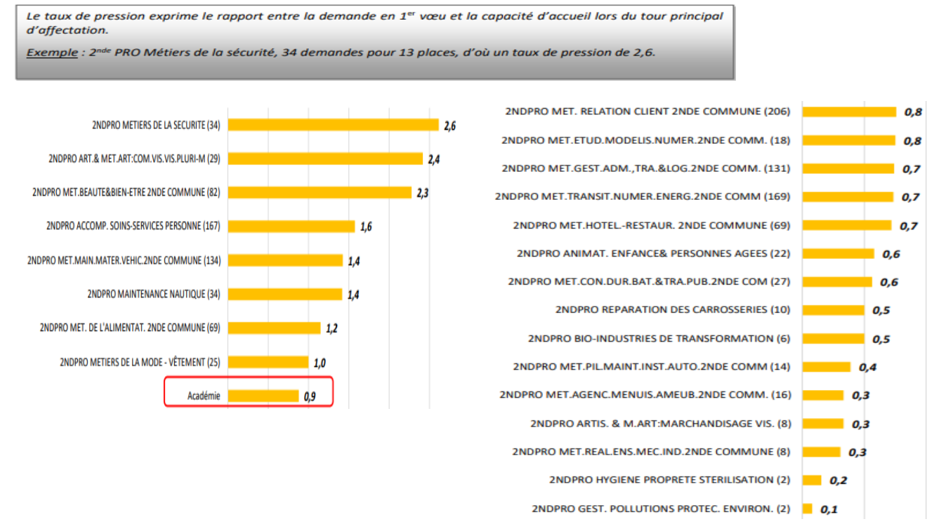

Slide 39


Slide 40
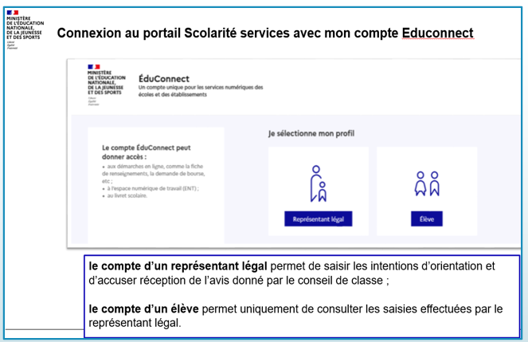

Slide 41
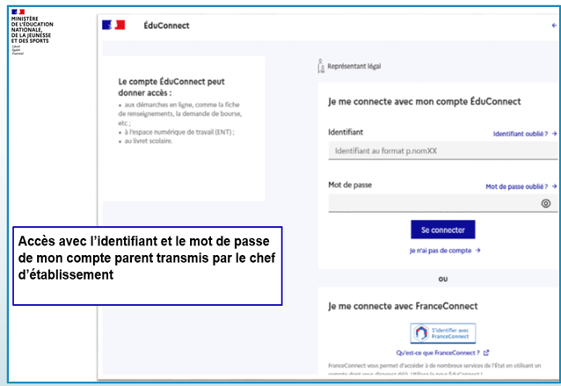

Slide 42
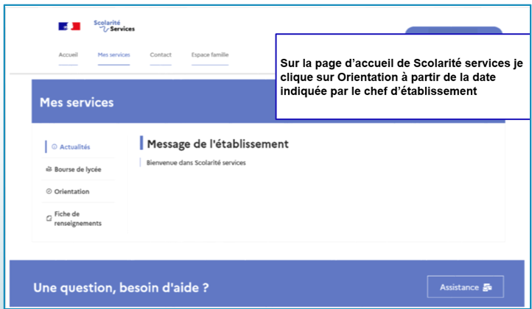

Slide 43
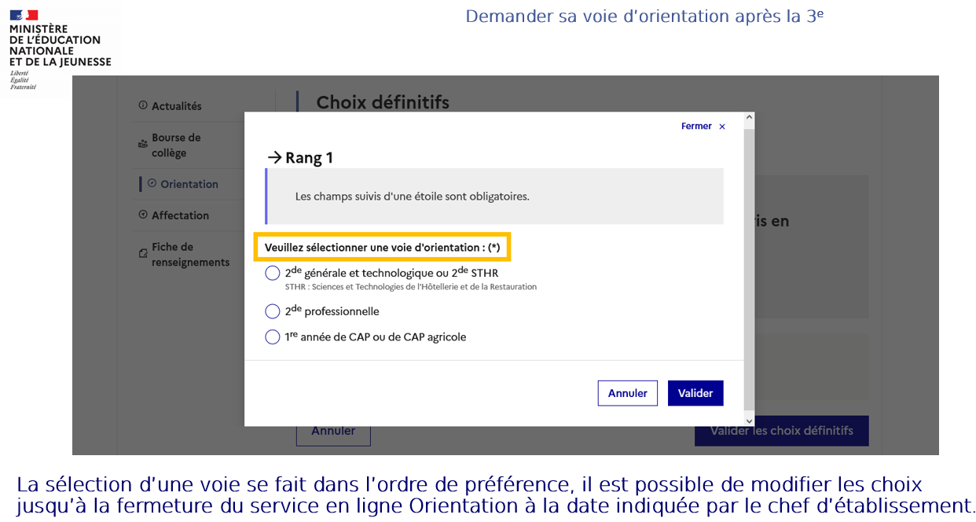

Slide 44
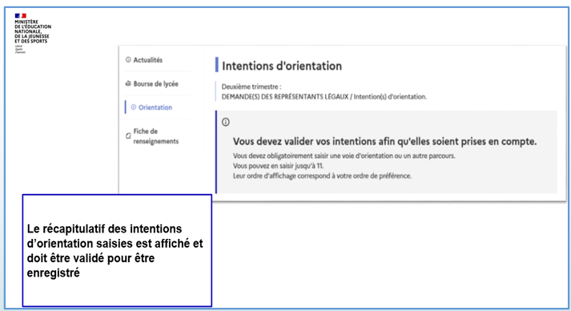

Slide 45
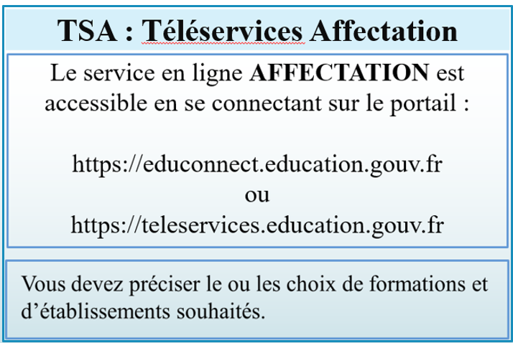

Slide 46
Les épreuves du DNB

Slide 47
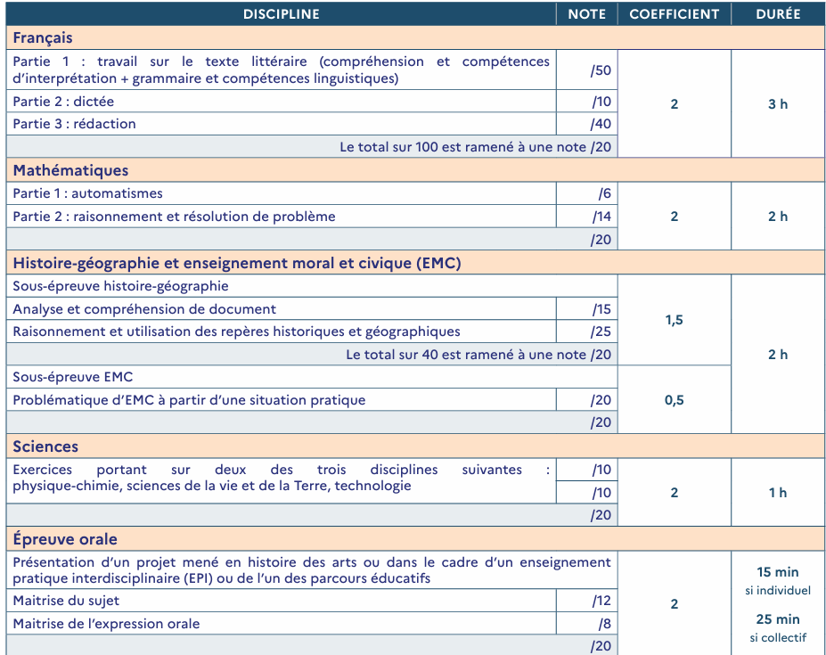
Les épreuves finales du DNB

Slide 48





Slide 49
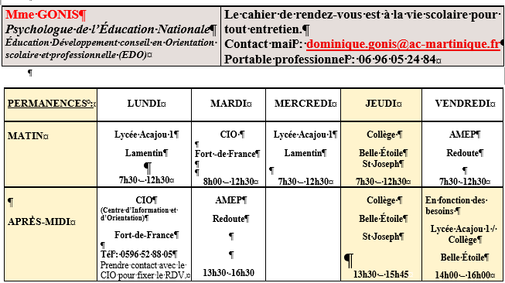

Slide 50
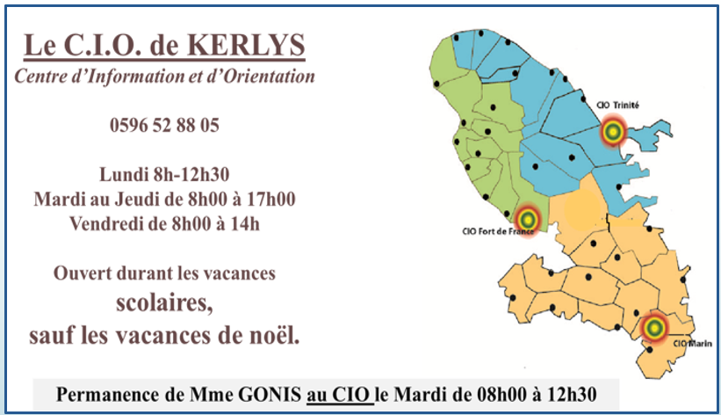

Slide 51
Merci de votre attention

